Slide 1
Advies Eigen Plan voor Veiligheidsregio Gelderland-Midden

Slide 2
Aanleiding
VGGM nauw betrokken bij implementatie Wet Verplichte GGz
Trekkers per onderwerp
Eigen plan cliëntenonderwerp?

Slide 3
De vragen voor de werkgroep:
Wanneer de cliënt informeren over mogelijkheid eigen plan?
Hoe en door wie informeren?
Waar kan de betrokkene ondersteuning krijgen?
Hoe kan betrokkene partijen aansluiten?

Slide 4
Kern advies voor VGGM
Ambitie: ruim baan voor het eigen plan!
Niet alleen door de Geneesheer- Directeur mensen over deze mogelijkheid informeren maar door nog veel meer partijen en op meer momenten
Het eigen plan vraagt om gespecialiseerde cliëntondersteuning (onafhankelijkheid en vertrouwen)
Het tijdspad is krap! Kunnen alle betrokkenen (o.a. gemeente) snel schakelen?
Aandacht voor voorzieningen die een basis kunnen leggen (crisiskaart, WRAP, etc.)

Slide 5
Reacties
Eigen Plan als “bureaucratische last”?
Benodigde competenties ondersteuners?

Slide 6
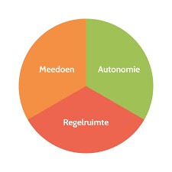
Nabranders
Leggen PVP/ FVP de link naar gemeentelijke ondersteuning?
Hoe krijgen we het eigen plan in de “hearts and minds” van cliënten?
Achtergrond: al jaren stijgt het aantal dwangmaatregelen….

Slide 7
Vragen/ opmerkingen?
miekebiemond@zorgbelanginclusief.nl

